Slide 1
Муниципальное бюджетное дошкольное образовательное учреждение «Центр развития ребенка - детский сад №28 «Огонек»
ОТГАДАЙ ЗАГАДКИ

Slide 2
Цель: развивать речевую и познавательную активность у детей дошкольного возраста; логическое мышление, память и внимание

Slide 3
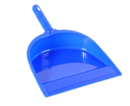
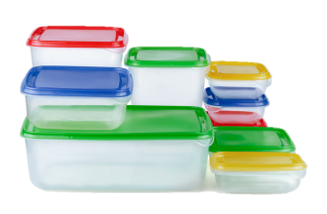
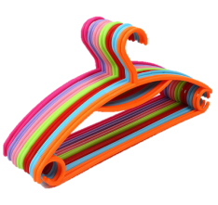
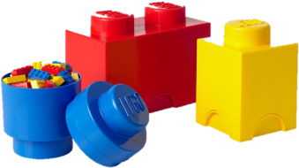
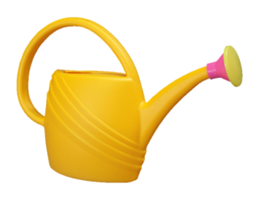
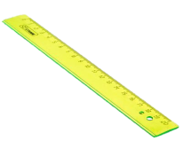
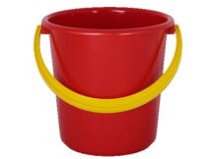
1.Она бывает разноцветной, ее очень трудно сломать
2.Предметы сделанные из нее весят мало
3.Если ее поджечь, то появится едкий черный дым
4.Ее нельзя выбрасывать так как она долго разлагается в природе
(Пластмасса.)

Slide 4
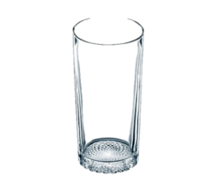
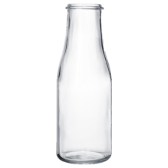
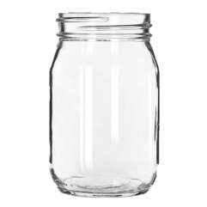
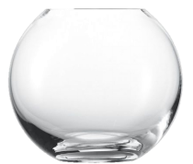
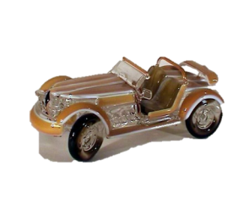
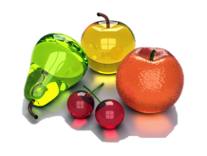
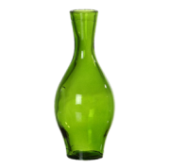
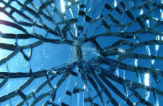
1.Его делают из песка
2.Чаще всего оно прозрачное
3.Когда падает, оно разбивается
4.Брошенное в лесу оно может стать причиной пожара
(Стекло.)

Slide 5
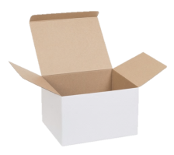
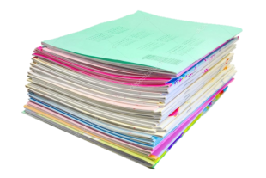
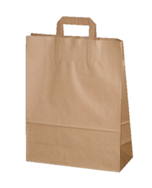
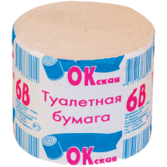
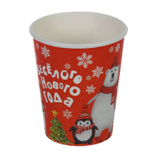
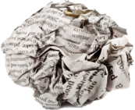
1.Ее изобрели китайцы
2.У нас ее получают из древесины
3.Она легко горит
4.Из нее получается очень много мусора
(Бумага.)

